Slide 1

PROYECTO FINAL H5
BASE DE DATOS I

Slide 2

Lo que se necesita saber
La app es un sistema de administración dirigida a las ventas.
La administración solo la podrán tener trabajadores.
Los usuarios podrán interactuar con el soporte.

Slide 3
Objetivos de la aplicación
propósito 1
Administrar
Manejo de datos
propósito 2
Recuperación de contraseñas
Envió de Correos
Manejo Ético

Slide 4

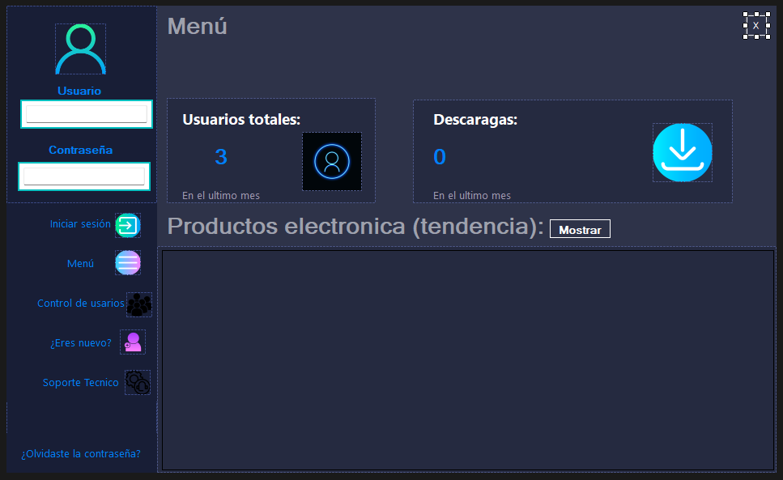
MODELO

Slide 5
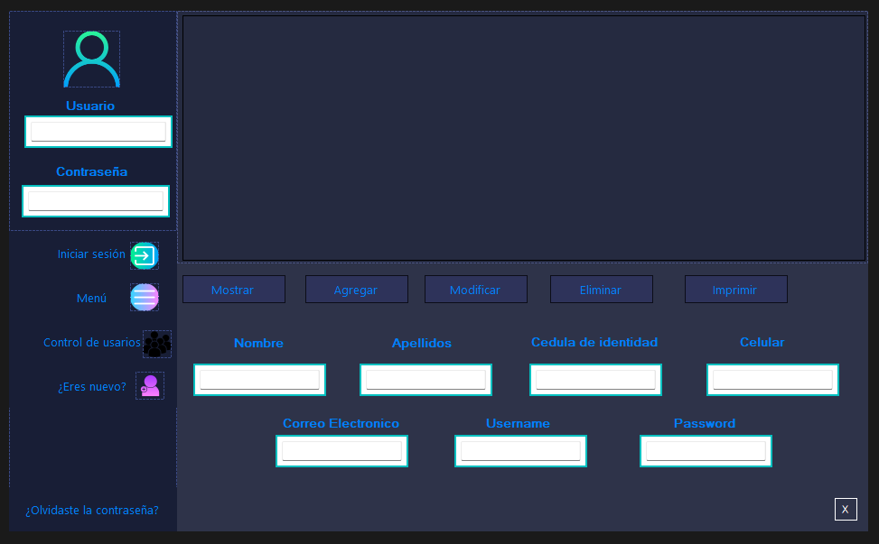
CRUD

Slide 6
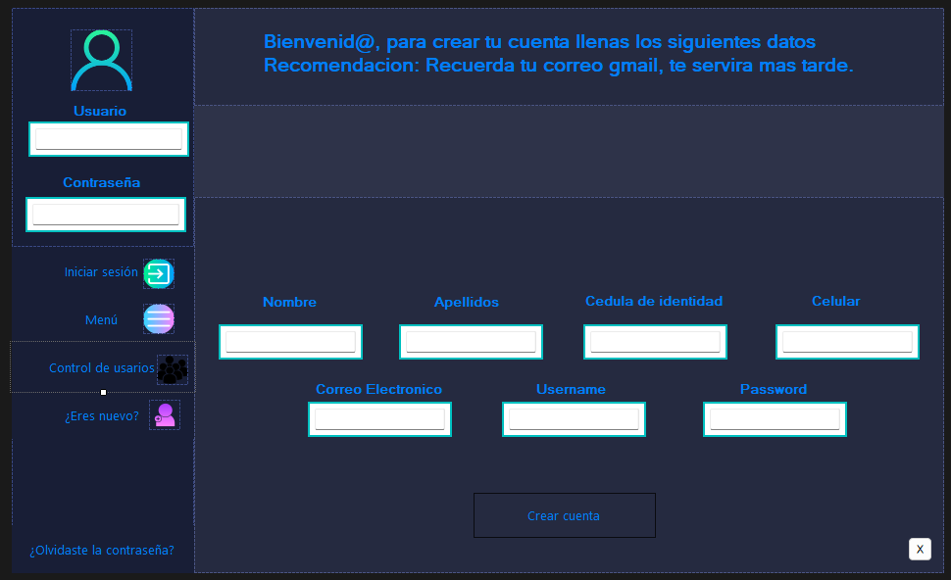
Crear cuenta

Slide 7
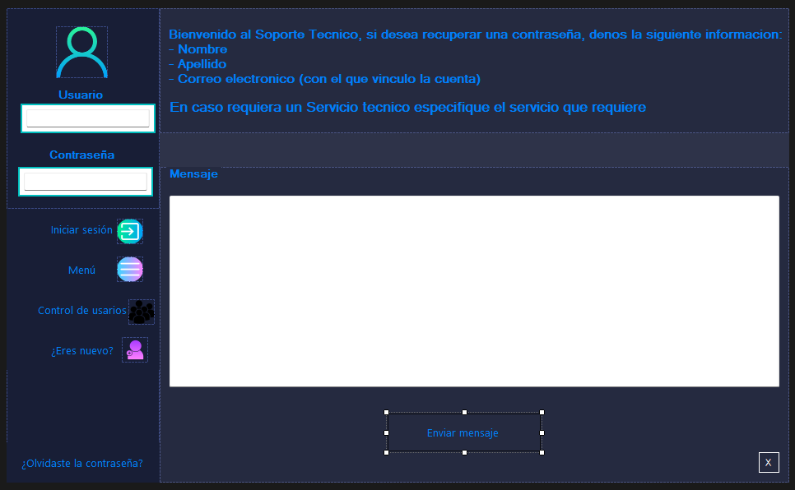
ENVIO DE CORREO

Slide 8
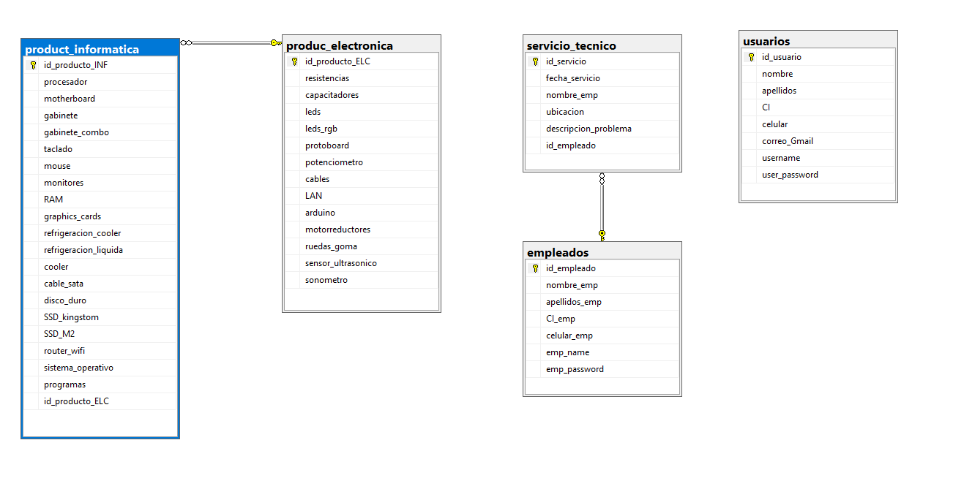
Modelo e-r

